Slide 1
ABSを解く！
triC 2024/01/06

Slide 2
０
テーマの色と内容
黒
赤
一般的なプログラミング
の内容
競プロ特化の内容

Slide 3
1. PracticeA – Welcome to AtCoder

Slide 4
1
PracticeA – Welcome to AtCoder
この問題のポイント
・入出力ができるようになる(標準入出力)

Slide 5
1.1
入出力ができるようになる(C++)
入力: 変数を定義して入力の数だけcinで受け取る
出力:cout 、空白区切りは空白を出力する
解答例
#include <iostream>
using namespace std;
int main(){
int a,b,c;
cin >> a >> b >> c;
string s;
cin >> s;
cout << a + b + c << " " << s << endl;
}

Slide 6
1.2
入出力ができるようになる(Python)
入力: input()で一行ずつ受け取る、入力は文字列で受け取られる
出力:基本はprint(a)とかでいい。複数を出力する際は文字列にする
参考
https://qiita.com/scythercas/items/5e08dfffb49468dd1176
https://qiita.com/Koichiro-Kanaya/items/4f46fe2c98a415681210#Python%E3%81%A7%E3%81%AE%E5%85%A5%E5%87%BA%E5%8A%9B
解答例1
解答例2
a = int(input())
b,c = map(int,input().split())
s = input()
ans = str(a + b + c) + ' ' + s
print(ans)
a = int(input())
b, c = map(int, input().split())
s = input()
print("{} {}".format(a+b+c, s))

Slide 7
1.3
標準出力を使う
標準出力とは…画面に出力すること(シェルに出力すること)
デバッグの際に便利

Slide 8
2. ABC086A-Product

Slide 9
２
ABC086A-Product
解き方
・偶数か奇数か２で割った余りで判定する
C++
using namespace std;
int main(){
int a,b;cin >> a >> b;
if((a * b) % 2 == 1){
cout << "Odd" << endl;
}else{
cout << "Even" << endl;
}
}
Python
a,b = map(int,input().split())
if (a * b) % 2 == 1:
print('Odd')
else:
print('Even')

Slide 10
2.1
ABC086A-Product
この問題のポイント
なし

Slide 11
3. ABC081A - Placing Marbles

Slide 12
3
ABC081A - Placing Marbles
解き方
#include <iostream>
using namespace std;
int main(){
string s;cin >> s;
int cnt = 0;
if(s[0] == '1'){
cnt++;
}
if(s[1] == '1'){
cnt++;
}
if(s[2] == '1'){
cnt++;
}
cout << cnt << endl;
}
1の箇所を全探索する
s = input()
cnt = 0
if s[0] == '1':
cnt+=1
if s[1] == '1':
cnt+=1
if s[2] == '1':
cnt+=1
print(cnt)
Python
C++

Slide 13
3.1
ABC081A - Placing Marbles
この問題のポイント
・全探索
・文字列の扱い方

Slide 14
3.2
全探索
全探索とは…
あり得る全てのパターンをしらみつぶしに調べるアルゴリズム
例)４桁の暗証番号を0000から9999までひとつずつ調べる
0
0
0
0
9
9
9
9
~

Slide 15
3.3
文字列(string)の扱い方
文字列の変数s,tについて
・文字列のi文字目 : s[i]
・文字列の連結: s + t
C++では s = s + t : O(|s|+|t|)
s += t : O(|t|)
文字列の長さの取得:
C++ : s.size() または s.length()
Python : len(s)

Slide 16
4. ABC081B - Shift only

Slide 17
4
ABC081B - Shift only
解き方
・操作を行えなくなるまで実際に行う
↳while文をうまく使う
16 12 24
8 6 12
4 3 6

Slide 18
4.1
ABC081B - Shift only
python
n = int(input())
a = list(map(int, input().split()))
cnt = 0
while True:
all_even = True
for i in range(len(a)):
if a[i] % 2 != 0:
all_even = False
if all_even == False:
break
for i in range(len(a)):
a[i]/= 2
cnt+= 1
print(cnt)
16 12 24
cnt = 0
all_even = True
cnt +=1
8 6 12
cnt = 1
all_even = True
cnt +=1
4 3 6
cnt = 2
all_even = False
break

Slide 19
4.2
ABC081B - Shift only
#include <iostream>
#include <vector>
using namespace std;
int main(){
int n;cin >> n;
vector<int> a(n);
for(int i = 0;i < n;i++){
cin >> a[i];
}
int cnt = 0;
while(true){
bool all_even = true;
for(int i = 0;i < n;i++){
if(a[i] % 2 != 0){
all_even = false;
}
}
if(all_even == false){
break;
}
for(int i = 0;i < n;i++){
a[i]/= 2;
}
cnt++;
}
cout <<cnt << endl;
}
C++

Slide 20
4.3
ABC081B - Shift only
この問題のポイント
・while文とfor文の使い分け
・vector(C++)

Slide 21
4.4
while文とfor文の使い分け
ループの回数が決まっている
yes
for文
no
while文

Slide 22
4.5
C++の配列はvectorを使う
C++の生配列はちょっと扱いづらいのでvectorを使うのがおすすめ
(少なくとも競プロでは)
良い資料
APG4bで勉強がおすすめ
https://atcoder.jp/contests/apg4b/tasks/APG4b_n
リファレンス
https://cpprefjp.github.io/reference/vector/vector.html

Slide 23
5. ABC087B - Coins

Slide 24
5
ABC087B - Coins
解き方
・全探索
500 円玉が 0 枚 〜 A 枚の場合 (A + 1 通り)
100 円玉が 0 枚 〜 B 枚の場合 (B + 1 通り)
50 円玉 が 0 枚 〜 C 枚の場合 (C + 1 通り) をすべて調べる
※0枚の場合もあるので注意

Slide 25
5.1
ABC087B - Coins
C++
#include <iostream>
#include <vector>
using namespace std;
int main(){
int A,B,C,X;
cin >> A >> B >> C >> X;
int ans = 0;
for (int a = 0; a <= A; a++) {
for (int b = 0; b <= B; b++) {
for (int c = 0; c <= C; c++) {
int sum = 500*a + 100*b + 50*c;
if (sum == X) {
ans++;
}
}
}
}
cout << ans << endl;
}
Python
A = int(input())
B = int(input())
C = int(input())
X = int(input())
ans = 0
for a in range(A+1):
for b in range(B+1):
for c in range(C+1):
sum = 500*a + 100*b + 50*c
if sum == X:
ans += 1
print(ans)

Slide 26
5.2
ABC087B - Coins
この問題のポイント
・多重ループ

Slide 27
5.3
多重ループに慣れる
多重ループには慣れも必要
添字を
i,j,k...
⇒
分かりやすい添字
にする工夫もある
例)
for (int a = 0; a <= A; ++a) {
for (int b = 0; b <= B; ++b) {
for (int c = 0; c <= C; ++c) {
//略
}
}
}

Slide 28
6. ABC083B - Some Sums

Slide 29
6
ABC083B - Some Sums
解き方
1~Nまでの数それぞれについて各桁の和を調べる
①余りを使って求めるやり方
②文字列にして求めるやり方

Slide 30
6.1
ABC083B - Some Sums
834
10で割った余り
４
①余りを使って求めるやり方
10で割る
10で割った余りを足す、元の数を10で割るを繰り返す
83
10で割った余り
３
10で割る
8
10で割った余り
８
10で割る
０
break
例) 834の各桁の和を求めるとき

Slide 31
6.2
ABC083B - Some Sums
①余りを使って求めるやり方
#include <iostream>
using namespace std;
int main(){
int N,A,B;
cin >> N >> A >> B;
int ans = 0;
for(int i = 0;i <= N;i++){
int digit_sum = 0;
int val = i;
while(val > 0){
digit_sum += val % 10;
val /= 10;
}
if(A <= digit_sum && digit_sum <= B){
ans += i;
}
}
cout << ans << endl;
}
C++
Python
N, A, B = map(int, input().split())
ans = 0
for i in range(1,N+1):
val = i
digit_sum = 0
while val > 0:
digit_sum += val % 10
val //= 10
if A <= digit_sum and digit_sum <= B:
ans+= i
print(ans)

Slide 32
6.3
ABC083B - Some Sums
②文字列にして求めるやり方
C++
#include <iostream>
using namespace std;
int main(){
int N,A,B;
cin >> N >> A >> B;
int ans = 0;
for(int i = 1;i <= N;i++){
string s = to_string(i);//iを文字列にする
int digit_sum = 0;
for(int j = 0;j < s.size();j++){
digit_sum += s[j] - '0';
}
if(A <= digit_sum && digit_sum <= B){
ans+= i;
}
}
cout << ans << endl;
}
Python
N, A, B = map(int, input().split())
ans = 0
for i in range(1,N+1):
s = str(i)#iを文字列にする
digit_sum = 0
for c in s:
digit_sum += int(c) # 数字にする
if A <= digit_sum and digit_sum <= B:
ans += i
print(ans)

Slide 33
6.4
ABC083B - Some Sums
この問題のポイント
・整数の剰余

Slide 34
6.5
整数の剰余で気をつける点
Pythonの注意点
/ は割り算(小数部分も計算する)
// は整数除算(割り算の商が帰ってくる)
print(10 / 3)
# 3.3333333333333335
print(0.1 / 0.03)
# 3.3333333333333335
print(10 // 3)
# 3
print(0.1 // 0.03)
# 3.0

Slide 35
6.6
整数の剰余で気をつける点
C++の注意点
整数除算は0に近い方に丸め込まれる！
cout << 10/3 << endl;
// 3
cout << -10/3 << endl;
//-3

Slide 36
7. ABC088B - Card Game for Two

Slide 37
7
ABC088B - Card Game for Two
解き方
最適な戦略とは...?
7
1
4
6
3

Slide 38
7.1
ABC088B - Card Game for Two
解き方
7
1
4
6
3
7
4
1
Alice
+
+
= 12
最適な戦略 =
取れる中で一番大きいものを取る!
6
3
Bob
+
= 9

Slide 39
7.2
ABC088B - Card Game for Two
解き方
最適な戦略 = 取れる中で一番大きいものを取る
Python
-> 大きいものから並べて交互に取れば良い
N = int(input())
a = list(map(int, input().split()))
a.sort(reverse=True) #降順ソート
Alice = 0
Bob = 0
for i in range(N):
if i % 2 == 0: #Aliceのターン
Alice += a[i]
else: #Bobのターン
Bob += a[i]
print(Alice - Bob)
(降順ソートして前から見る)

Slide 40
7.3
ABC088B - Card Game for Two
#include <iostream>
#include <vector>
#include <algorithm>
using namespace std;
int main(){
int N;
cin >> N;
vector<int> a(N);
for(int i = 0;i < N ;i++){
cin >> a[i];
}
sort(a.begin(),a.end());//昇順にソート
reverse(a.begin(),a.end());//降順にする
int Alice = 0;
int Bob = 0;
for (int i = 0; i < N; i++) {
if (i % 2 == 0) { // Alice のターン
Alice += a[i];
}
else { // Bob のターン
Bob += a[i];
}
}
cout << Alice - Bob << endl;
}
C++
※ sortは algorithmに入っている

Slide 41
7.4
ABC088B - Card Game for Two
この問題のポイント
・貪欲法
・入出力例をみて考える

Slide 42
7.5
貪欲法
貪欲法とは
後のことは考えずその場面での最善を選んでいく手法
例)
1円玉,5円玉,10円玉がいっぱいあるときに、X円ちょうどをできるだけ少ない枚数で払う方法
貪欲法だとできない例)
1円玉,7円玉,10円玉がいっぱいあるときに、X円ちょうどをできるだけ少ない枚数で払う方法

Slide 43
7.6
入出力例を見て考える
問題文を見ても一見分からない問題でも
入出力例を使って実際に試したりすると分かることはよくある
コーナーケースに早く気づくためにも問題を読むときに入出力例も見ておくと良い

Slide 44
8. ABC085B - Kagami Mochi

Slide 45
8
ABC085B - Kagami Mochi
解き方
値の種類の数を数える！
１
①バケット法を使う
３
②集合を管理できるデータ構造を使う(set)
３
５

Slide 46
8.1
ABC085B - Kagami Mochi
①バケット法
バケット法とは
取りうる値に対応するデータの置き場（バケツ）を用意しておき、整列したい値を順に対応するバケツに入れていく方式
配列numを用意して、
num[i] := 値 i が何個あるか を記録すればよい

Slide 47
8.2
ABC085B - Kagami Mochi
#include<iostream>
#include<vector>
using namespace std;
int main(){
int N;
cin >> N;
vector<int> d(N);
for(int i = 0;i < N;i++){
cin >> d[i];
}
vector<int> num(101);
for(int i = 0;i < N;i++){
num[d[i]]++;
}
int ans = 0;
for(int i = 1;i <= 100;i++){
if(num[i] >= 1){//少なくとも1個 i があれば
ans++;
}
}
cout << ans << endl;
}
C++
Python
N = int(input())
d = [int(input()) for _ in range(N)]
num = [0]*101
for v in d:
num[v]+= 1
ans = 0
for i in range(1,101) :
if num[i] >= 1: #少なくとも1個 i があれば
ans+= 1
print(ans)

Slide 48
8.3
ABC085B - Kagami Mochi
②データ構造(set)を用いる
set : 重複の無いデータのまとまりを扱うためのデータ型
配列の中に出現する要素数とか集合内の要素の最大値、最小値の取得などに使われる
setに関して
C++
https://atcoder.jp/contests/APG4b/tasks/APG4b_aa
https://cpprefjp.github.io/reference/set/set.html
Python
https://note.nkmk.me/python-set/

Slide 49
8.4
ABC085B - Kagami Mochi
C++
Python
#include <iostream>
#include <vector>
#include <set>
using namespace std;
int main(){
int N;
cin >> N;
vector<int> d(N);
for(int i = 0;i < N;i++){
cin >> d[i];
}
set<int> values;
for(int i = 0;i < N;i++){
values.insert(d[i]);
}
cout << values.size() << endl;
}
N = int(input())
d = [int(input()) for _ in range(N)]
print(len(set(d)))

Slide 50
8.5
ABC085B - Kagami Mochi
この問題のポイント
・様々なデータ構造を使いこなせるようになる

Slide 51
8.6
様々なデータ構造を使いこなす
競プロでは使えると便利な(使えないと解けない)データ構造がいくつもある
例) set map queue stack priority_queue ...
内部実装について詳しく知っている必要はほぼないので、たくさん使って覚える
C++使う人は一通り目を通くのを推奨します
https://atcoder.jp/contests/apg4b/tasks/APG4b_aa
Pythonの人は?

Slide 52
9. ABC085C - Otoshidama

Slide 53
9
ABC085C - Otoshidama
解く前に...
1秒間で処理できるfor文ループの回数は 10⁸ 回程度

Slide 54
9.1
ABC085C - Otoshidama
解き方
(1万円札の枚数) + (5千円札の枚数) + (千円札の枚数) ＝ N
⇔ (千円札の枚数)＝ N - (1万円札の枚数) - (5千円札の枚数)
を利用してループの数を減らす

Slide 55
9.2
ABC085C - Otoshidama
解き方
1万円札の枚数と5千円札
の枚数を全探索する
Python
N, Y = map(int, input().split())
ans10000 = -1
ans5000 = -1
ans1000 = -1
for i in range(N+1): #10000円の枚数を 0 〜 N で調べる
for j in range(N+1 -i): #5000円の枚数を 0 〜 N-i で調べる
k = N - i - j
if 10000 * i + 5000 * j + 1000 * k == Y:
ans10000 = i
ans5000 = j
ans1000 = k
print(ans10000,ans5000,ans1000)
千円札の枚数は一意に決まる

Slide 56
9.3
ABC085C - Otoshidama
C++
#include<iostream>
using namespace std;
int main(){
int N,Y;cin >> N >> Y;
int ans100000 = -1,ans5000 = -1,ans1000 = -1;
for(int i = 0; i <= N;i++){
for(int j = 0;i + j <= N;j++){
int k = N - i - j;
int sum = 10000 * i + 5000 * j + 1000 * k;
if(sum == Y){
ans100000 = i;
ans5000 = j;
ans1000 = k;
}
}
}
cout << ans100000 << " " << ans5000 << " " << ans1000 << endl;
}

Slide 57
9.4
ABC085C - Otoshidama
この問題のポイント
・計算量のオーダーを意識する

Slide 58
9.5
計算量のオーダー
計算量のオーダー
・どのくらいの計算時間がかかるのかを判断するために使う
・プログラムへの入力サイズを n として、プログラムの実行時間が n に応じてどう変化するか考える
・O(n)とかO(n²)といったように書く
すごく分かりやすい ＝＞
https://qiita.com/drken/items/872ebc3a2b5caaa4a0d0
・ループの回数だと考えると分かりやすい

Slide 59
10. ABC049C - 白昼夢

Slide 60
10
ABC049C - 白昼夢
解き方
・４つの文字列が取り除けるかを後ろから貪欲に試す
前からだと
dream dreamer erase eraser
完全に含まれてしまう文字列がある
後ろからだと
maerd remaerd esare resare
完全に含まれてしまう文字列がない！

Slide 61
10.1
ABC049C - 白昼夢
完全に含まれる文字列があるとどんな問題があるか
dream dreamer erase eraser
例えば
dreamer....
という文字列が与えられたとき、
dream er....
とdreamで区切るべきか
dreamer ....
とdreamerで一括りとするべきかが分からない

Slide 62
10.2
ABC049C - 白昼夢
後ろから見ると
maerd remaerd esare resare
完全に他の文字列に含まれる文字列がないから簡単に区切りを入れられる!
maerdesare
=>
maerd esare
※入力の文字列も反転させる必要がある

Slide 63
10.3
ABC049C - 白昼夢
S = input()
#後ろから見るためにすべての文字列を反転する
S = S[::-1]
words = ["dream", "dreamer", "erase", "eraser"]
words = [word[::-1] for word in words]
able = True
i = 0
while i < len(S):
dividable = False # 4 個の文字列どれかで divide できるか
for word in words:
if S[i:i + len(word)] == word:#divide できたら i を進める
dividable = True
i += len(word)
break
if dividable == False:#divide できなかった
able = False
break
if able:
print("YES")
else :
print("NO")
Python

Slide 64
10.4
ABC049C - 白昼夢
#include <iostream>
#include <vector>
#include <algorithm>
using namespace std;
int main(){
string S;
cin >> S;
// 後ろから見るためにすべての文字列を反転する
reverse(S.begin(),S.end());
vector<string> words = {"dream","dreamer","erase","eraser"};
for(int i = 0;i < 4;i++){
reverse(words[i].begin(),words[i].end());
}
bool able = true;
for(int i = 0;i < S.size();){
bool dividable = false;// 4 個の文字列どれかで divide できるか
for(int j = 0;j < 4;j++){
string word = words[j];
if(S.substr(i,word.size()) == word){// divide できたら i を進める
dividable = true;
i += word.size();
break;
}
}
if(!dividable){// divide できなかった
able = false;
break;
}
}
if(able){
cout << "YES" << endl;
} else{
cout << "NO" << endl;
}
}
C++

Slide 65
10.4
ABC049C - 白昼夢
この問題のポイント
・後ろから考える

Slide 66
10.5
後ろから考える
今回のように後ろやゴールから考えると簡単になる問題はよくある
問題例
A41 - Tile Coloring https://atcoder.jp/contests/tessoku-book/tasks/tessoku_book_ao
B41 - Reverse of Euclid https://atcoder.jp/contests/tessoku-book/tasks/tessoku_book_dn

Slide 67
11. ABC086C - Traveling

Slide 68
11
ABC086C - Traveling
解き方
・時間内に次の目的地にたどり着けるか＆ちょうど次の目的地にいられるかを判定

Slide 69
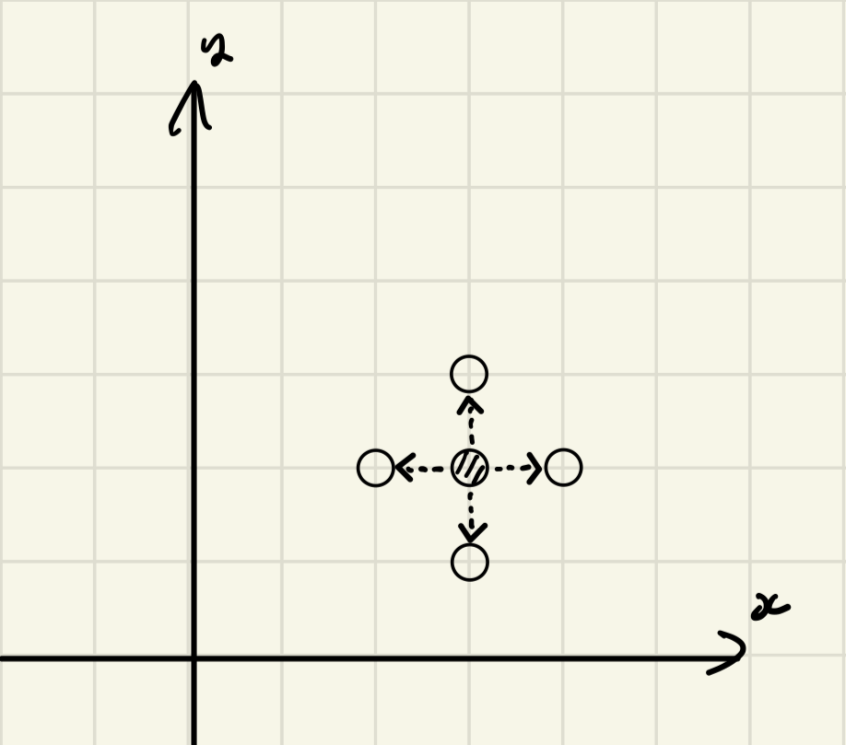
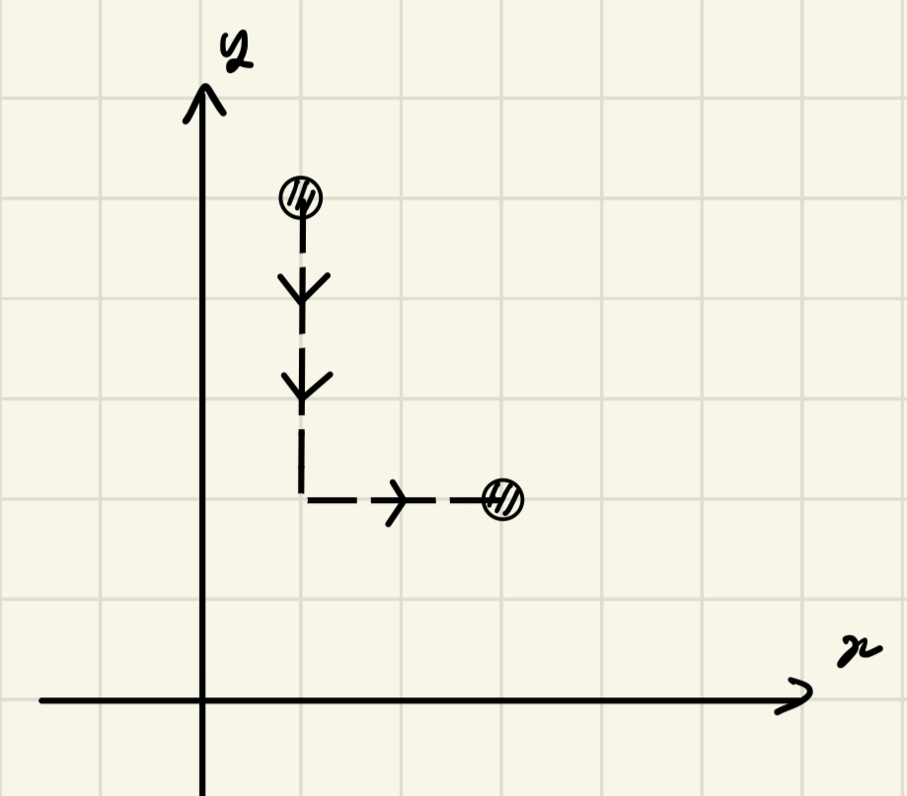
11.1
ABC086C - Traveling
時間内に次の目的地にたどり着けるか
・1秒でx軸方向に 1 またはy軸方向に 1 移動できる
・T 秒で最大で距離 T だけ移動できる
dt = t_{i+1} - t_{i}
とすると
dist = abs(x_{i+1} - x_{i}) + abs(y_{i+1} - y_{i})
dist ≦ dt なら目的地にたどり着ける

Slide 70
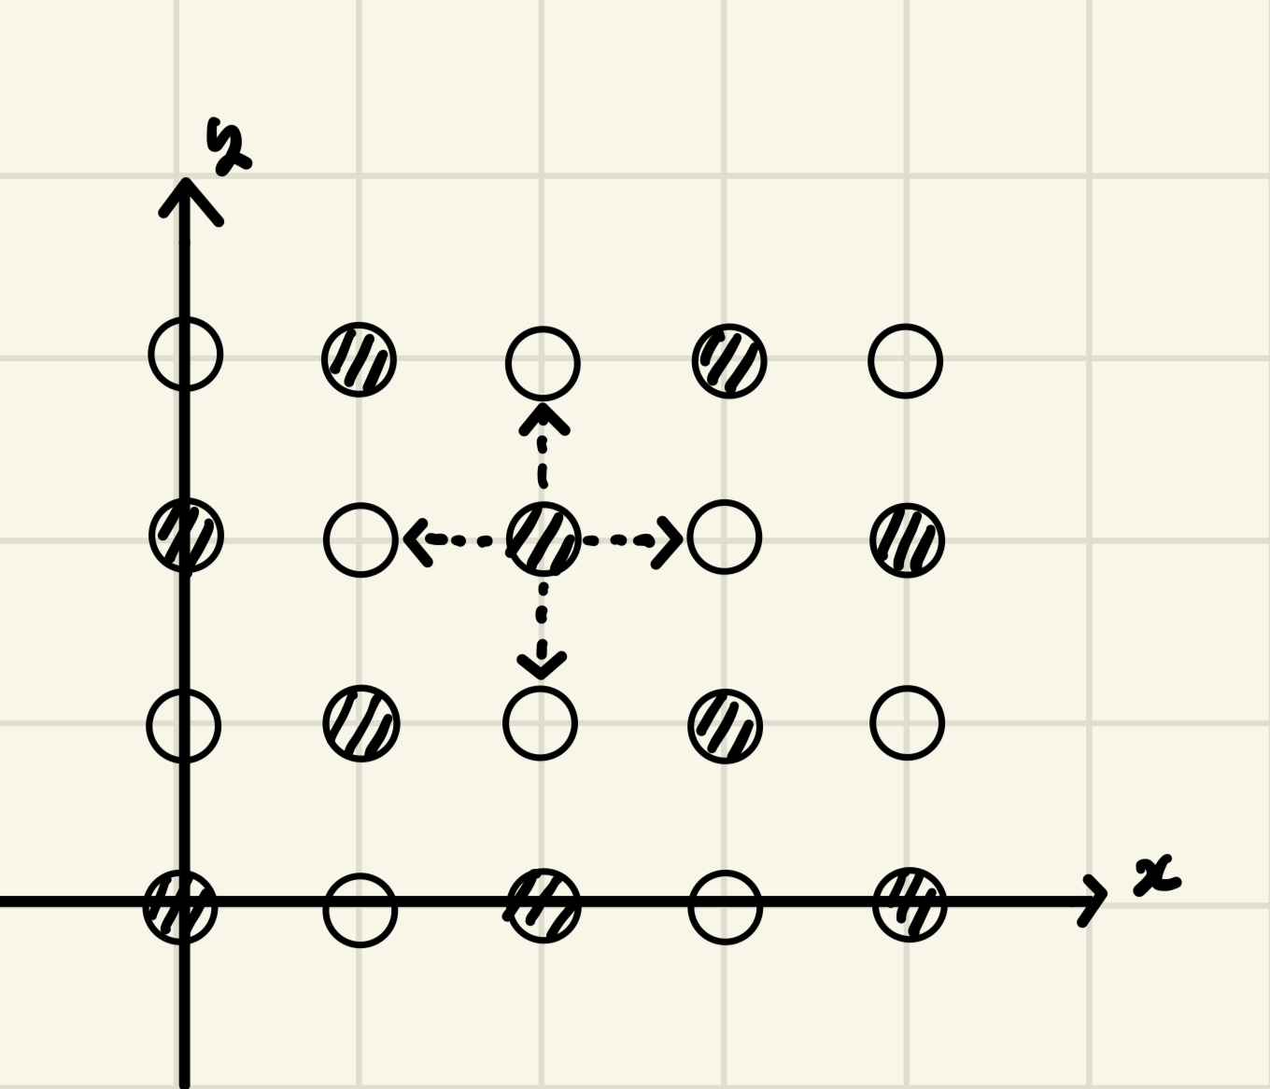
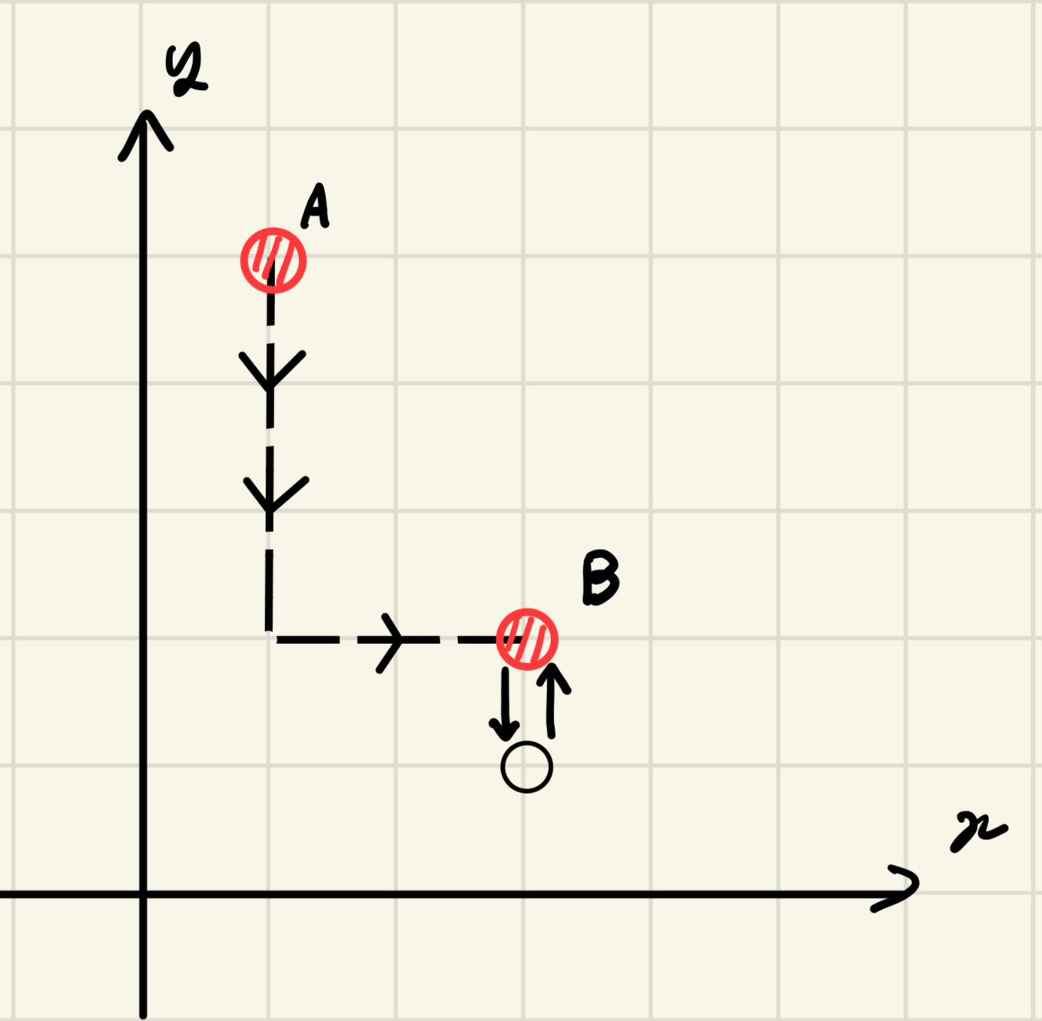
11.2
ABC086C - Traveling
ちょうど次の目的地にいられるか
・毎回の操作で x_{i} + y_{i} の偶奇が反転する
つまり、時間ぴったりで次の目的地にいるためには
dist ≦ dt かつ dist と dt の偶奇の一致 が必要十分条件

Slide 71
11.3
ABC086C - Traveling
#include <iostream>
#include <vector>
using namespace std;
int main(){
int N;
cin >> N;
vector<int> t(N+1),x(N+1),y(N+1);
for(int i = 0;i < N;i++){
cin >> t[i+1] >> x[i+1] >> y[i+1];
}
bool able = true;
for(int i = 0;i < N;i++){
int dt = t[i+1] - t[i];
int dist = abs(x[i+1] - x[i]) + abs(y[i+1] - y[i]);
if(dt < dist){
able = false;
}
if(dist % 2 != dt % 2){
able = false;
}
}
if(able){
cout << "Yes" << endl;
}else{
cout << "No" << endl;
}
}
C++

Slide 72
11.4
ABC086C - Traveling
N = int(input())
prev_t, prev_x, prev_y = 0, 0, 0
able = True
for _ in range(N):#入力を受け取りながら処理をする
t, x, y = map(int, input().split())
dist = abs(x - prev_x) + abs(y - prev_y)
dt = t - prev_t
if dist > dt :
able = False
if dist % 2 != dt % 2:
able = False
prev_t, prev_x, prev_y = t, x, y
if able == True:
print("Yes")
else :
print("No")
Python

Slide 73
11.5
ABC086C - Traveling
この問題のポイント
・偶奇性に注目

Slide 74
11.6
偶奇性に注目する
偶奇性(パリティ)に着目する問題も多い
AGC010A – Addition https://atcoder.jp/contests/agc010/tasks/agc010_a
AGC020A – Move and Win https://atcoder.jp/contests/agc020/tasks/agc020_a

Slide 75
終わり
参考
https://qiita.com/drken/items/fd4e5e3630d0f5859067#5-%E9%81%8E%E5%8E%BB%E5%95%8F%E7%B2%BE%E9%81%B8-10-%E5%95%8F
https://qiita.com/drken/items/872ebc3a2b5caaa4a0d0
https://tysonblog-whitelabel.com/atcoder-beginners-selection
https://note.com/keisuke_funabiki/n/nec9df628f77c

